Slide 1
Monitorlarning turlari

Slide 2

Monitorlarning turlari
Bugungi kunda bozorda har qanday ehtiyoj uchun monitorlarni topishingiz mumkin. Yildan-yilga ularning soni tobora ko'payib borayotgani ajablanarli emas, chunki ko'plab rivojlanmagan davlatlarda universal kompyuterlashtirish nafaqat tezlashmoqda. Bu monitorlarga ham talab yaratadi.
Ushbu qurilmalarni kompyuterlar haqida gap ketganda, ularni eng muhimlari deb atash mumkin. Tizim blokini monitorsiz ishlatish deyarli mumkin emas. Bu foydalanuvchilarga shaxsiy kompyuter bilan ishlashga imkon beradigan monitor.

Slide 3
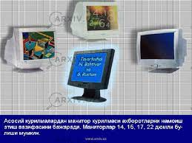
Ekran turlari
Monitorsiz bajarish mutlaqo mumkin emasligi sababli, har bir foydalanuvchi ertami-kechmi qaysi biri yaxshiroq ekanligi to'g'risida butunlay tabiiy savol beradi. Shubhasiz javob berishning iloji yo'q, chunki har bir monitor aniq vazifalar uchun mo'ljallangan. Masalan, u o'ynalishi mumkin.
Shuningdek, bozorda tez-tez kinofilmlarni ko'paytirishni yaxshi bajaradigan displeylar mavjud. Bundan tashqari, ko'plab foydalanuvchilar monitorlarni faqat ofis ishi uchun sotib olishadi. Ularga biron bir narsa kerak emas, shuning uchun hech qachon kerak bo'lmagan xususiyatlar uchun ortiqcha to'lov talab etilmaydi. Professional dizaynerlar uchun ham monitorlar mavjud. Qanday xulosa qilish mumkin?

Slide 4
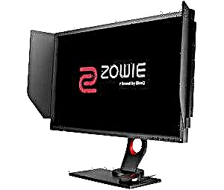
O'yin monitori va oddiy monitor o'rtasidagi farqlar
Shaxsiy kompyuterlar nafaqat ish, balki o'yinlar va filmlar bo'lgani uchun, ko'plab foydalanuvchilar ushbu qurilmani tanlashga juda ehtiyot bo'lishlari mantiqan to'g'ri. O'yin monitorlari bilan an'anaviy monitorlarning asosiy farqlari nimada?
Avvalo, biz texnik xususiyatlar haqida gapiramiz. Birinchidan, kompyuterda siz uchun qanday fazilatlar muhimligini sanab o'ting. O'yin monitorlarini ancha rivojlangan deb atash mumkin. Ular tasvir sifatiga bevosita ta'sir ko'rsatadigan kuchli texnik komponentlar bilan jihozlangan. Ayniqsa, o'yin monitorlari juda sezgir emas. Bu shuni anglatadiki, rasm juda yumshoq bo'ladi. Bu, ayniqsa, kompyuter o'yinlaridagi aksiyalar sahnalari bilan juda muhimdir. Bundan tashqari, tezkor javob vaqti odatdagi monitor holatida deyarli imkonsiz bo'lgan 3D o'yinlarni o'ynashga imkon beradi.

